Slide 1
2020
語音辨認
自然語言處理
科技大擂台 與AI對話
劉子源 李柏翰 李衡 林映辰
Fun Cup hands-on
2019/11/16

Slide 2
PART
1
語音辨認
將聲音轉成文字

Slide 3
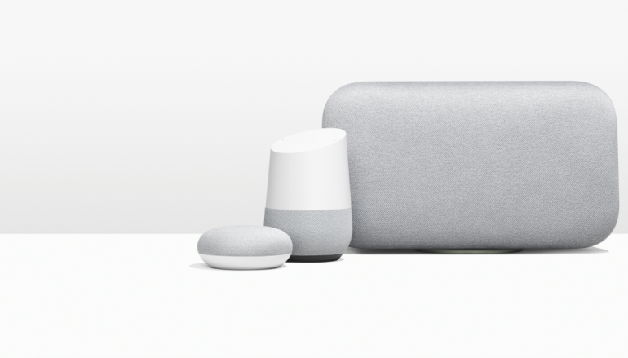
Amazon Echo 2015
Google Home 2016
Facebook M 2015
Anki Cozmo 2016
Apple Siri 2011
Google Assistant 2016
Microsoft Cortana 2014

Slide 4
問題1 -> 無法辨別主人的聲音
Ex -> 電視、廣播或是主人感冒等
問題2 -> 有很多國外廠商已發展出自己的系統，那我們有必要做出自己的獨立系統嗎?
Ex1 -> 語言習慣、口音不同(台語原因->如捲舌音、鼻音)
Ex2 -> 文化不同(計算機vs電腦、計算器vs計算機)

Slide 5
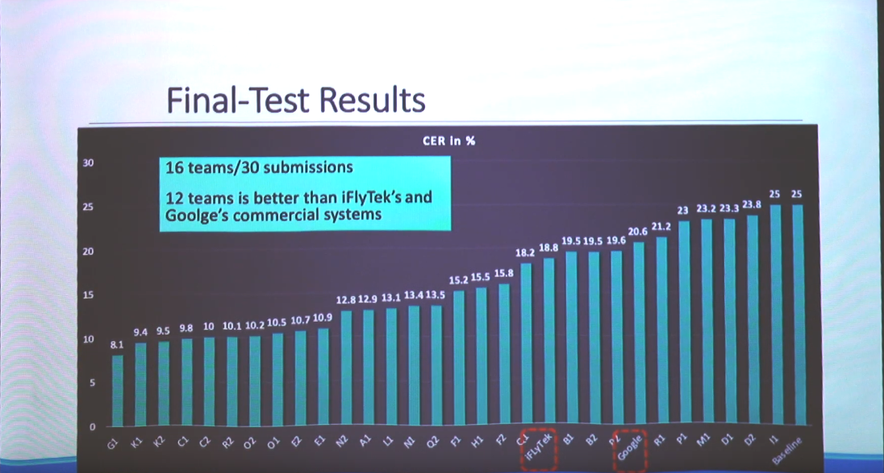
去年比賽結果 -> 為甚麼該為台灣自己做一套獨立系統

Slide 6
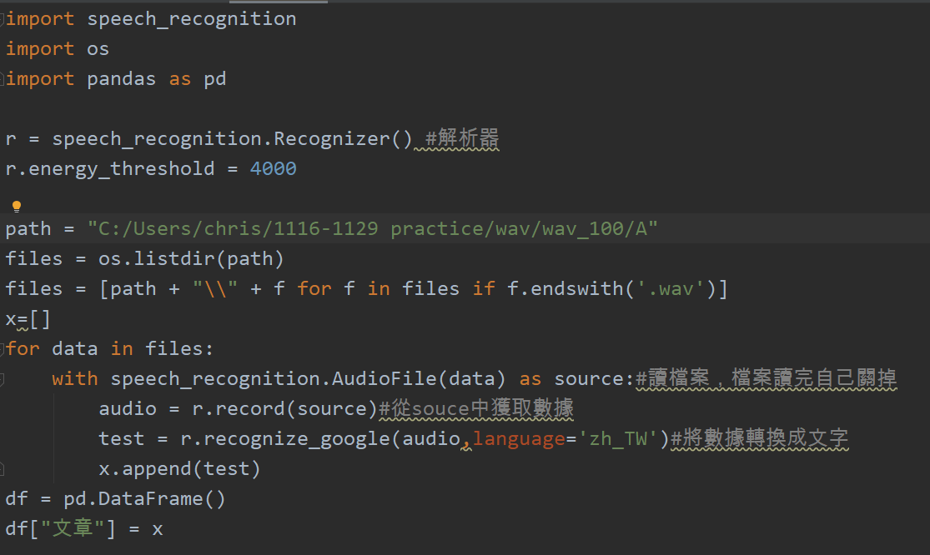
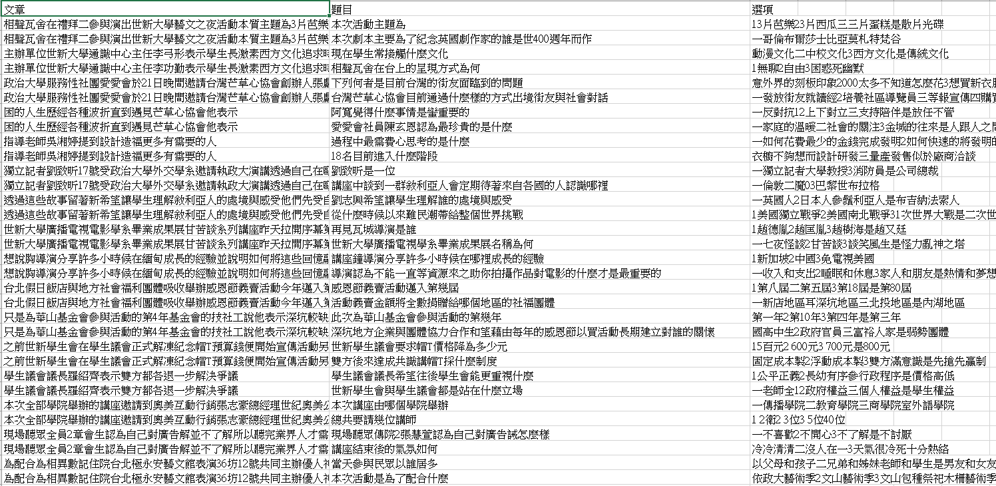
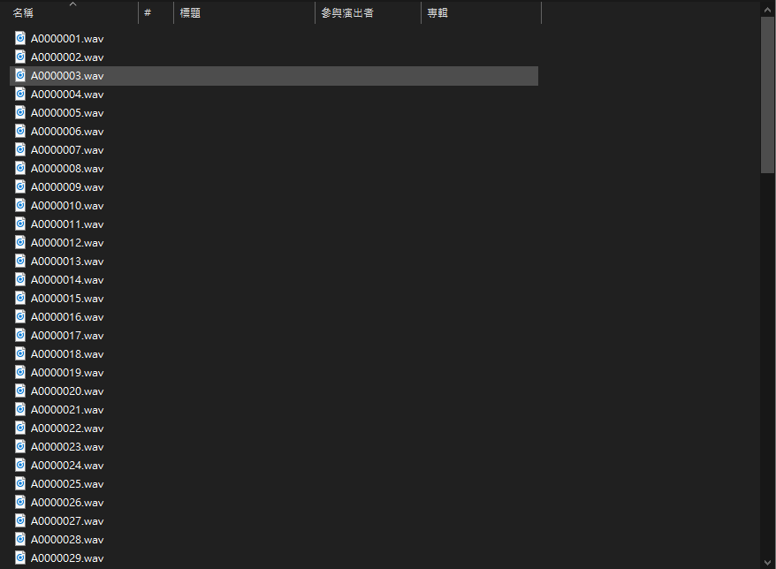
目前進度

Slide 7
PART
2
自然語言處理
把文字拿來做分析，了解他的語意

Slide 8
PART
3
通用的人機介面

Slide 9
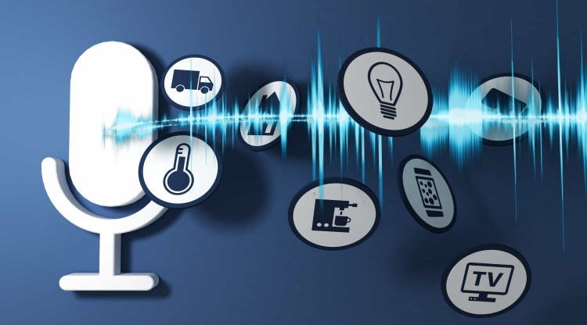
語音辨認 -> 語意理解 -> 對話管理 -> 自然語言生成 -> 語音合成系統

Slide 10
2015
THANK
YOU!
标题数字等都可以通过点击和重新输入进行更改，建议正文12号字，1.3倍字间距。
PRESENTED BY OfficePLUS

